Slide 1
리스트 연습문제 2

Slide 2
리스트 연습문제2 (18_list_ex2.py)
목록에 데이터를 삽입하는 프로그램 작성
삽입 방법 선택
1 : 마지막에 원소 삽입
데이터만 입력
2 : 입력한 위치에 원소 삽입
데이터와 삽입 위치 입력
Enter 치면 프로그램 종료
다른 값 입력하면 ‘잘못 입력하였습니다’ 출력
모두 숫자로 입력하면 수치형 데이터로 입력
다른 형태의 데이터는 모두 문자형 데이터로 입력

Slide 3
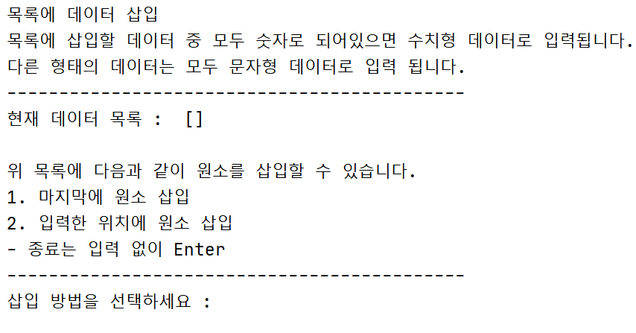
프로그램 실행하면

Slide 4
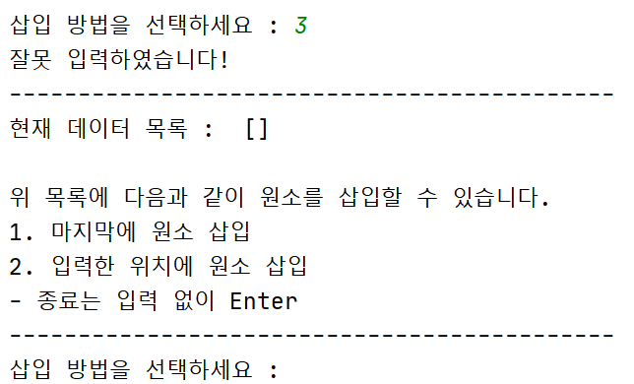
입력하면

Slide 5

엔터 치면

Slide 6
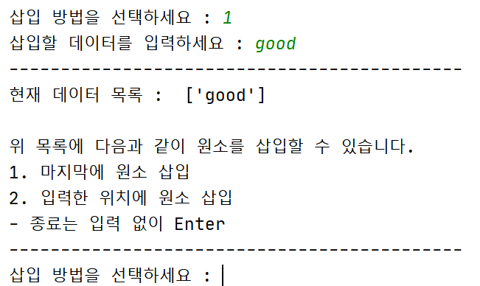
입력하면
입력하면

Slide 7
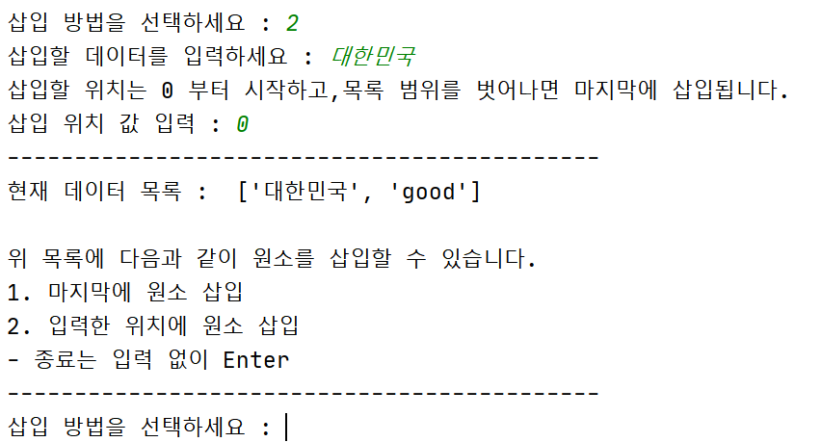
입력하면
입력하면
입력하면
엔터 칠 때까지 계속 반복

